Slide 1


TRƯỜNG MN GIANG BIÊN

Slide 2



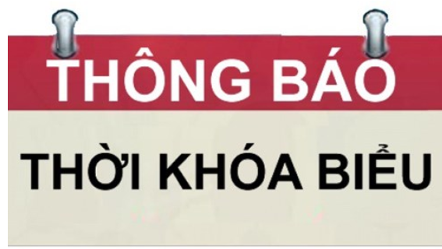
TRƯỜNG MN GIANG BIÊN

Slide 3
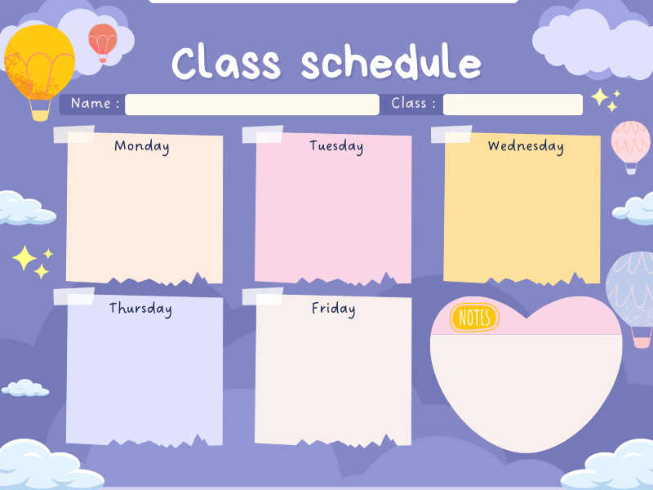
THỜI KHÓA BIỂU THÁNG 3 LỚP MGB C1
Tuần 2: Từ ngày 9/3/2026 đến ngày 14/3/2026
KPKH
VĂN HỌC
TẠO HÌNH
Thí nghiệm: Trứng chìm trứng nổi
Truyện: Xe lu và xe ca (T/g: Phong Thu)
Tô màu xe đạp
PTVĐ
LQVT
SaturdaO
VĐCB: Ném trúng đích nằm ngang
TCVĐ: Nhảy như quả bóng nảy
ÔN LUYỆN
Ôn 4 hình tròn, hình vuông, hình tam giác, hình chữ nhật
Truyện: Xe lu và xe ca (T/g: Phong Thu)

